Slide 1
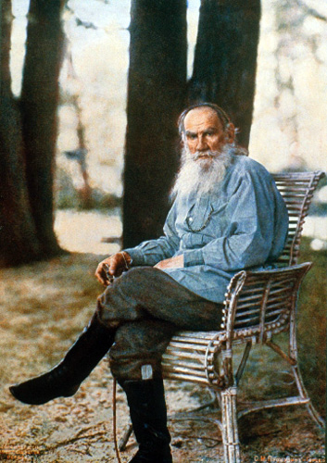
Л. Н. Толстой .
Жизнь и творчество.
( Литературное чтение 4 класс)

Slide 2
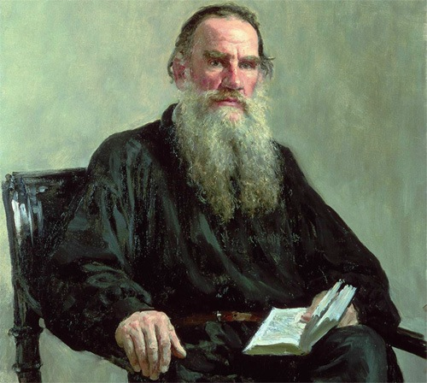
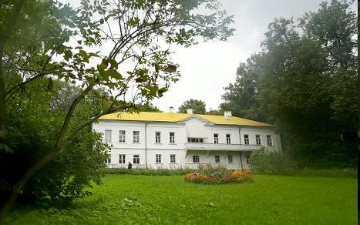
Толстой Лев Николаевич (1828 – 1910), прозаик, драматург, публицист. Родился 9 сентября (по старому стилю 28 августа) в имении Ясная Поляна Тульской губернии. По происхождению принадлежал к древнейшим аристократическим фамилиям России. Получил домашнее образование и воспитание.

Slide 3
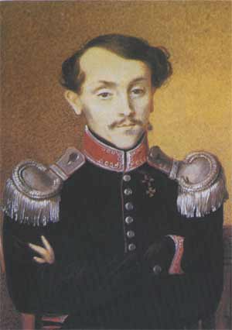
" Период детства«
Его мать , урожденная княжна Волконская, умерла, когда Толстому не было еще двух лет, но по рассказам членов семьи он хорошо представлял себе «ее духовный облик». Отец Толстого, участник Отечественной войны, запомнившийся писателю добродушно-насмешливым характером, любовью к чтению, к охоте тоже умер рано (1837). Воспитанием детей занималась дальняя родственница Т. А. Ергольская, имевшая огромное влияние на Толстого: «она научила меня духовному наслаждению любви». Детские воспоминания всегда оставались для Толстого самыми радостными и отразились в автобиографической повести "Детство".
Отец писателя – Николай Толстой

Slide 4
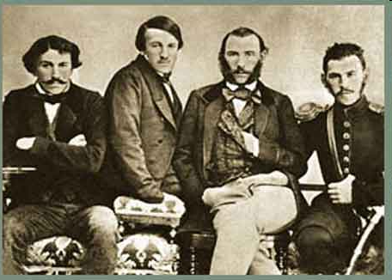
Толстой был четвёртым ребёнком в семье; у него было три старших брата: Николай (1823—1860), Сергей (1826—1904) и Дмитрий (1827—1856). В 1830 году родилась сестра Мария . Его мать умерла с рождением последней дочери, когда ему не было ещё 2-х лет.
Л.Н. Толстой
с братьями.

Slide 5
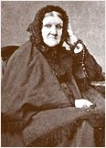
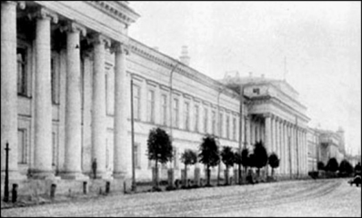
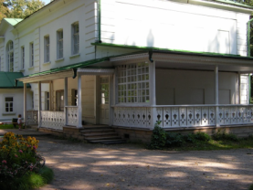
Казанский университет
Когда Толстому было 13 лет, семья переехала в Казань, в дом родственницы и опекунши детей П. И. Юшковой. Живя в Казани Толстой 2,5 года готовился к поступлению в университет, в 17 лет он поступает туда. Лев Николаевич уже в то время знал 16 языков, много читал и изучал философию.
Но занятия не вызывали у него живого интереса и он со страстью предался светским развлечениям. Весной 1847, подав прошение об увольнении из университета «по расстроенному здоровью и домашним обстоятельствам», Толстой уехал в Ясную Поляну с твердым намерением изучить весь курс наук.
П. И. Юшкова – тётя писателя
Казанский университет.
Дом в Ясной Поляне.

Slide 6
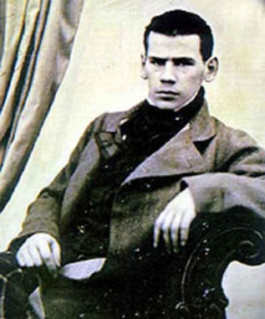
"Бурная жизнь юношеского периода"
После лета в деревне, осенью 1847 Толстой уехал сначала в Москву, затем в Петербург, чтобы держать кандидатские экзамены в университете. Образ его жизни в этот период часто менялся. Тогда же у него возникло серьезное желание писать и появились первые незавершенные художественные наброски.

Slide 7
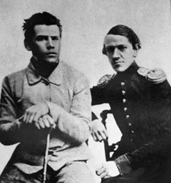
Повесть «Детство"
В 1851 старший брат Николай, офицер действующей армии, уговорил Толстого ехать вместе на Кавказ. Почти три года Толстой прожил в казачьей станице на берегу Терека. На Кавказе Толстой написал повесть "Детство" и отправил ее в журнал "Современник", не раскрыв своего имени. Литературный дебют сразу принес Толстому настоящее признание.

Slide 8
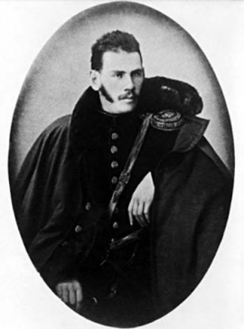
Крымская кампания
В 1854 Толстой получил назначение в Дунайскую армию, в Бухарест. Скучная штабная жизнь заставила его перевестись в Крымскую армию, в осажденный Севастополь, где он командовал батареей на 4-м бастионе, проявив редкую личную храбрость (награжден орденом св. Анны и медалями). В Крыму Толстого захватили новые впечатления и литературные планы (собирался в т. ч. издавать журнал для солдат), здесь он начал писать цикл "севастопольских рассказов».

Slide 9
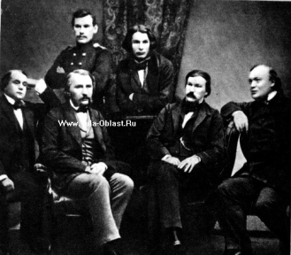
В кругу литераторов и за границей
В ноябре 1855 Толстой приехал в Петербург и сразу вошел в кружок "Современника" (Н. А. Некрасов, И. С. Тургенев, А. Н. Островский, И. А. Гончаров и др.), где его встретили как "великую надежду русской литературы" .Осенью 1856 Толстой, выйдя в отставку, уехал в Ясную Поляну, а в начале 1857 — за границу. Он побывал во Франции, Италии, Швейцарии, Германии .Осенью вернулся в Москву, затем — в Ясную Поляну.

Slide 10
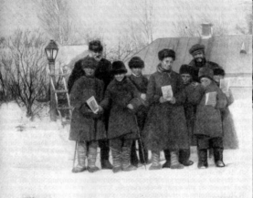
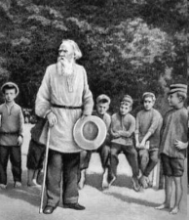
Народная школа
В 1859 Толстой открыл в деревне школу для крестьянских детей, помог устроить более 20 школ в окрестностях Ясной Поляны. В 1862 издавал педагогический журнал "Ясная Поляна" , книги "Азбука" и "Новая Азбука , а также детские книги для чтения.

Slide 11
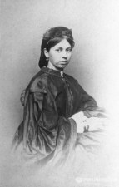
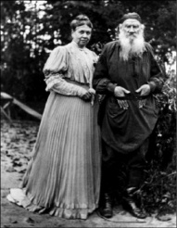
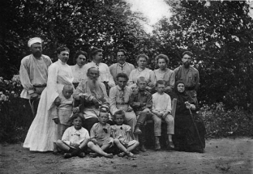
В сентябре 1862 Толстой женился на восемнадцатилетней дочери врача Софье Андреевне Берс и сразу после венчания увез жену из Москвы в Ясную Поляну. За 17 лет совместной жизни у них родилось 13 детей.

Slide 12
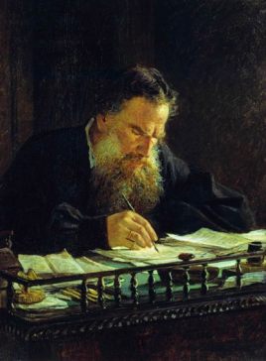
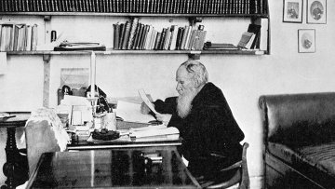
В 1870-е гг., живя по-прежнему в Ясной Поляне, продолжая учить крестьянских детей и развивать в печати свои педагогические взгляды, Толстой работает над романами: «Война и мир» , «Анна Каренина», повесть «Казаки», первое из произведений, в которых великий талант Толстого был признан гениальным.

Slide 13
Годы перелома круто изменили личную биографию писателя, (провозглашенный Толстым отказ от владения частной собственностью вызывал резкое недовольство членов семьи, прежде всего жены).
Поздней осенью 1910, ночью, тайно от семьи, 82-летний Толстой, сопровождаемый лишь личным врачом Д. П. Маковицким, покинул Ясную Поляну. Дорога оказалась для него непосильной: в пути Толстой заболел и вынужден был сойти с поезда на маленькой железнодорожной станции Астапово. Здесь, в доме начальника станции он провел последние семь дней своей жизни. Событием общероссийского масштаба стали похороны Толстого в Ясной Поляне.
Станция Астапово

Slide 14
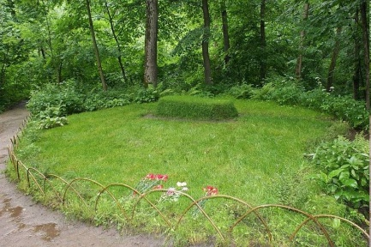
10 (23) ноября 1910 года был похоронен в Ясной Поляне, на краю оврага в лесу, где в детстве он вместе с братом искал «зелёную палочку», хранившую секрет, как сделать всех людей счастливыми.
Всю свою жизнь Л. Н. Толстой пополнял свои знания
и был высокообразованным человеком. В своих произведениях Л. Н. Толстой говорил, что человеком может называться только тот , кто трудится,
кто делает добро другим людям, кто честно исполняет свой долг. Стыдно , недостойно человека жить чужим трудом.

